Slide 1

REUNIÃO DE TRABALHO DEZEMBRO - 2024

Slide 2


Premissas
Cadastro Florestal

Slide 3
Liberação de Áreas - Bridge

Slide 4
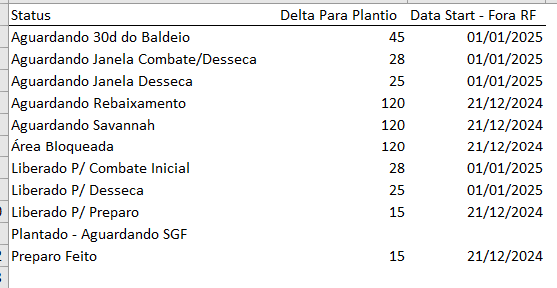
Premissas
Cadastro Florestal
c
Não considerados
Liberação de Áreas

Slide 5
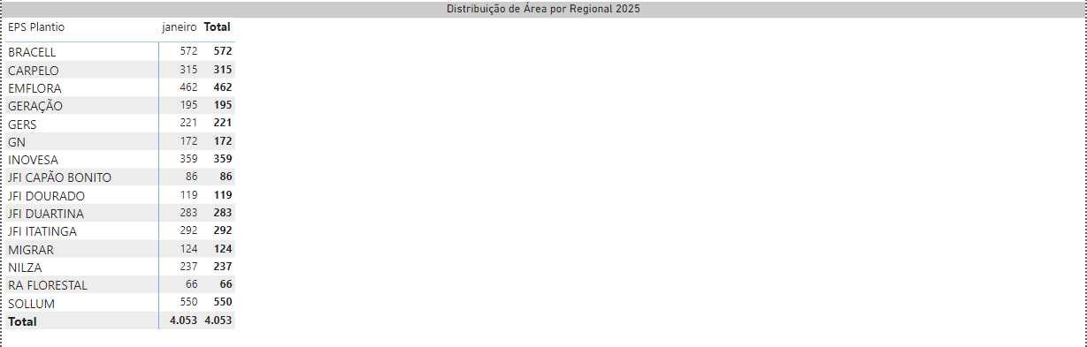
Premissas
Cadastro Florestal
Considerado Volume Planejado
RF01-25

Slide 6
Premissas
Cadastro Florestal
Capacidade de Plantio
Fazenda Por Regional
Micro
RAF
Distância Fazendas
*Indicações de Savannah e rebaixamento
*Capacidade de Plantio simulada para 2025
*Distância por estradas
*Bases alimentadas pelas analistas de regionais

Slide 7
Premissas
Cadastro Florestal
*Data de Referência
Liberação de Áreas
Data de Contrato
Micro
CTO baldeio
CTO corte
Pab
Pac
Pas
1
Ordem de Prioridade
7
+75
+90
+75
+90
+25
+90
Data de Plantio

